Slide 1
Introduktion til Programmering og Problemløsning (PoP)
Design af rekursive funktioner
Jon Sporring
Department of Computer Science
2022/9/28

Slide 2
Rekurssionsregler
Funktionen skal kalde sigselv evt. indirekte
Der skal være en stopbetingelse
Stopbetingelsen skal nås på et tidspunkt
let rec sum (n: int) : int =
if n = 0 then 0
else n + sum (n - 1);;
let rec fib (n: int) : int =
if n < 1 then 0
elif n = 1 then 1
else fib (n - 1) + fib (n - 2);;
let rec fac (n: int) : int =
if n = 0 then 1
else n * fac (n - 1);;
let rec includes (elm: 'a) (lst: 'a list): bool =
match lst with
[] -> false
| v::rst ->
if v = elm then true
else includes elm rst

Slide 3
Hanoitårnene
Spilleregler:
Spillet spilles med N skiver, der kan placeres på tre pinde.
Udgangspunktet er at alle skiverne ligger i orden på den første pind.
Spillet spilles ved at flytte skiverne en af gangen, således at alle skiver ender på den fjerneste pind.
På intet tidspunkt må en stor skive ligge ovenpå en mindre skive.

Slide 4
Hanoitårnene
1
2
3
Problem: Kan vi finde et rekursionsskridt (som ikke bryder reglerne)?
Observation: Et delmål er at få gul brik på 3. pind. Dvs. blå og grøn skal på 2. pind.
Skitse: For at flytte 3 brikker fra pind 1 til pind 3 skal vi
Flytte 2 øverste brikker fra pind 1 til 2
Flytte brik 3 til pind 3
Flytte 2 brikker fra pind 2 til 3
Rekursion

Slide 5
Hanoitårnene
1
2
3
Skitse: For at flytte 3 brikker fra pind 1 til pind 3 skal vi
Flytte 2 øverste brikker fra pind 1 til 2
Flytte brik 3 til pind 3
Flytte 2 brikker fra pind 2 til 3
Rekursion
// hanoi: n: int -> src: int -> aux: int -> tgt: int -> board -> board
let brd: board = [[1;2;3];[];[]]
hanoi 3 0 1 2 brd // Move 3 pieces from peg 1 to 3 with the help of peg 2

Slide 6
Hanoitårnene
1
2
3
Skitse: For at flytte 3 brikker fra pind 1 til pind 3 skal vi
Flytte 2 øverste brikker fra pind 1 til 2
Flytte brik 3 til pind 3
Flytte 2 brikker fra pind 2 til 3
Rekursion
type piece = int
type peg = piece list
type board = peg list
// hanoi: n: int -> src: int -> aux: int -> tgt: int -> board -> board
let brd: board = [[1;2;3];[];[]]
hanoi 3 0 1 2 brd // Move 3 pieces from peg 1 to 3 with the help of peg 2

Slide 7
Hanoitårnene
1
2
3
Skitse: For at flytte 3 brikker fra pind 1 til pind 3 skal vi
Flytte 2 øverste brikker fra pind 1 til 2
Flytte brik 3 til pind 3
Flytte 2 brikker fra pind 2 til 3
Rekursion
type piece = int
type peg = piece list
type board = peg list
let rec Hanoi (n: int) (src: int) (aux: int) (tgt: int) (brd: board) : board =
if n = 0 then brd
else
let topMoved = hanoi (n-1) src tgt aux brd
let bottomMoved = move src tgt topMoved
hanoi (n-1) aux src tgt bottomMoved
Antag at det virker
// hanoi: n: int -> src: int -> aux: int -> tgt: int -> board -> board
let brd: board = [[1;2;3];[];[]]
hanoi 3 0 1 2 brd // Move 3 pieces from peg 1 to 3 with the help of peg 2

Slide 8
Hanoitårnene
type piece = int
type peg = piece list
type board = peg list
let move (src: int) (tgt: int) (brd: board) =
let pc = brd[src].Head
let newSrc = brd[src].Tail
let newTgt = pc :: brd[tgt]
let rec helper (n: int) (p: board) : board =
match n with
i when i >= 3 -> []
| i when i = src -> newSrc :: helper (n+1) p.Tail
| i when i = tgt -> newTgt :: helper (n+1) p.Tail
| _ -> p.Head :: helper (n+1) p.Tail
helper 0 brd
let rec Hanoi (n: int) (src: int) (aux: int) (tgt: int) (brd: board) : board =
if n = 0 then brd
else
let topMoved = hanoi (n-1) src tgt aux brd
let bottomMoved = move src tgt topMoved
hanoi (n-1) aux src tgt bottomMoved
// hanoi: n: int -> src: int -> aux: int -> tgt: int -> board -> board
let brd: board = [[1;2;3];[];[]]
hanoi 3 0 1 2 brd // Move 3 pieces from peg 1 to 3 with the help of peg 2

Slide 9
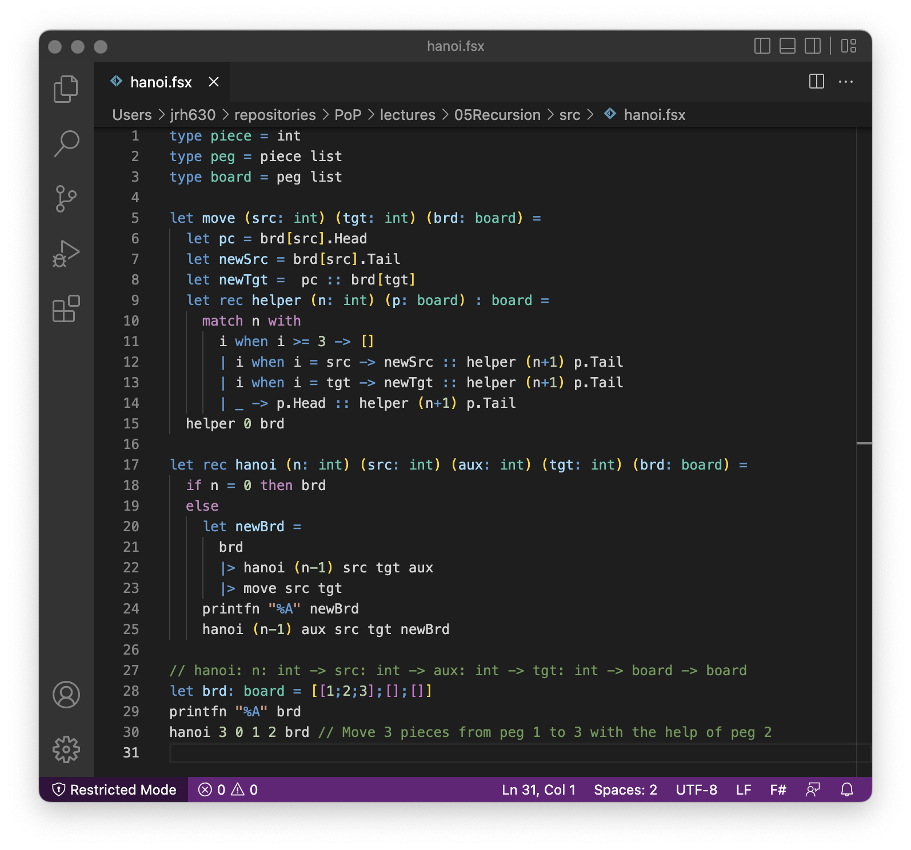
Hanoitårnene
% dotnet fsi src/hanoi.fsx
[[1; 2; 3]; []; []]
[[2; 3]; []; [1]]
[[3]; [2]; [1]]
[[3]; [1; 2]; []]
[[]; [1; 2]; [3]]
[[1]; [2]; [3]]
[[1]; []; [2; 3]]
[[]; []; [1; 2; 3]]
piping
kommunikation

Slide 10
Resumé
Rekursionsreglerne
Lad som om det allerede er løst

